Slide 1
معمل الدوائر المنطقيه LAB 4
الجبر البوليني Boolean Algebra
أ/نمارق يعقوب جارالنبي
Notes:
7408
7404
7432

Slide 2




الصيغة البولينية لدائرة منطقية:
لاستنتاج الصيغة البولينية لأي دائرة منطقية،نبدأ من المداخل في أقصى اليسار متجهين إلى الخرج النهائي للدائرة وذلك بكتابة الخرج لكل بوابة، وكمثال على ذلك نفترض الدائرة المنطقية الموضحة ويمكن استنتاج الصيغة البولينية لها كالآتي:
1. الصيغة البولينية لبوابة AND والتي لها الدخلانA,B :هي
2. الصيغة البولينية لبوابة AND والتي لها الدخلان
3. وتكون الصيغة البولينية لبوابة OR والتي لها الدخلان
وعلى ذلك يكون الخرج النهائي للدائرة هو

Slide 3
دائرة منطقية تبين كيفية استنتاج الصيغة البولينية للخرج.

Slide 4
مثال :اكتب الصيغة البولينية للدائرة المنطقية الموضحة في الشكل

Slide 5

الحل.
بمتابعة كتابة الخرج لكل بوابة من اليسار إلى اليمين في الشكل يتبين كيفية الحصول على الصيغة البولينية للخرج، وتكون الصيغة البولينية لخرج الدائرة النهائي هي:

Slide 6
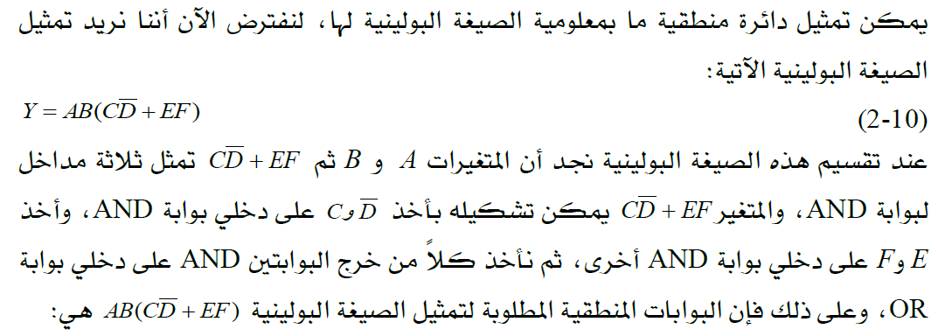
تمثيل دائرة منطقية باستخدام الصيغة البولينية:

Slide 7
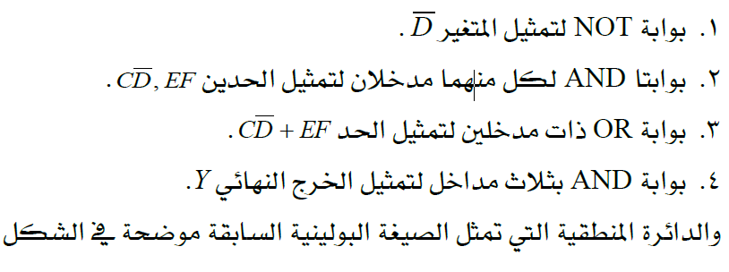

Slide 9



تمثيل الدائرة المنطقية من خلال جدول الحقيقة
يمكن الحصول على الصيغة البولينية من جدول الحقيقة كما يلي:
نحدد من جدول الحقيقة تشكيلة المداخل التي تعطي الخرج Y =1 ففي الصف الثالث من الجدول نجد أن الخرج Y =1 حيث قيمة المداخل هي A= 0,B =1,C =0 وتكتب بالصيغة البولينية على الشكل حيث يكتب المتغير برمزه إذا كان يساوي" 1 " ويكتب بعكس رمزه إذا كان يساوي " 0"، وبالمثل فإن الخرج " 1" في الصف السابع يكتب بالصيغة البولينية
. بتجميع الصيغ البولينية التي تعطي قيمة الخرج Y =1 عن طريق بوابة OR نحصل على الصيغة البولينية الآتية:

Slide 10
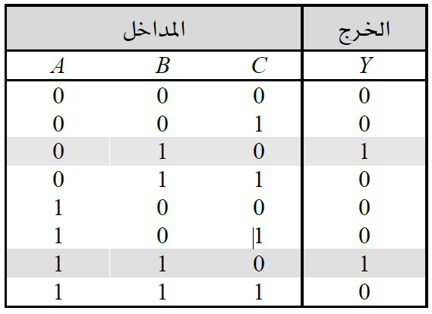
بالتالي يمكن تمثيل الصيغة البولينية باستخدام مجموعة من البوبات المنطقية كما يلي:
جدول الحقيقة لدائرة منطقية:

Slide 11
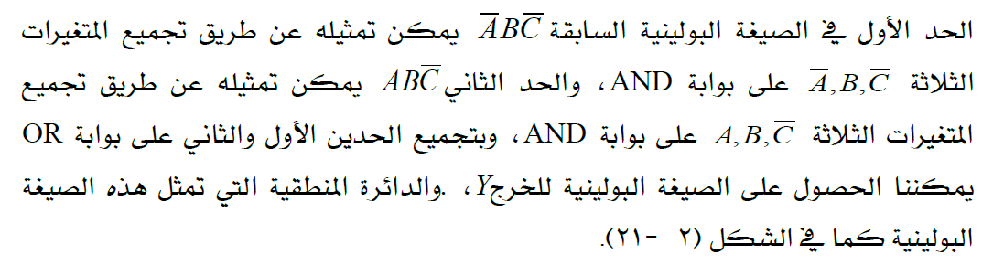

Slide 12


Slide 13

مثال: استنتج الدائرة المنطقية المطلوبة لتمثيل جدول الحقيقة
الحل
الصيغة البولينية لجدول الحقيقة المبين يمكن كتابته عن طريق تجميع الحدود التي تعطي الخرج على بوابة Y =1 OR كما في الصيغة البولينية الآتية:

Slide 14
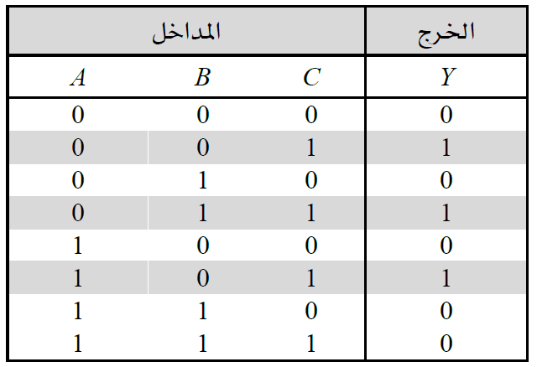
جدول الحقيقة لدائرة منطقية.

Slide 15
ويكون التمثيل النهائي للدائرة كما هو موضح بالشكل:

Slide 16
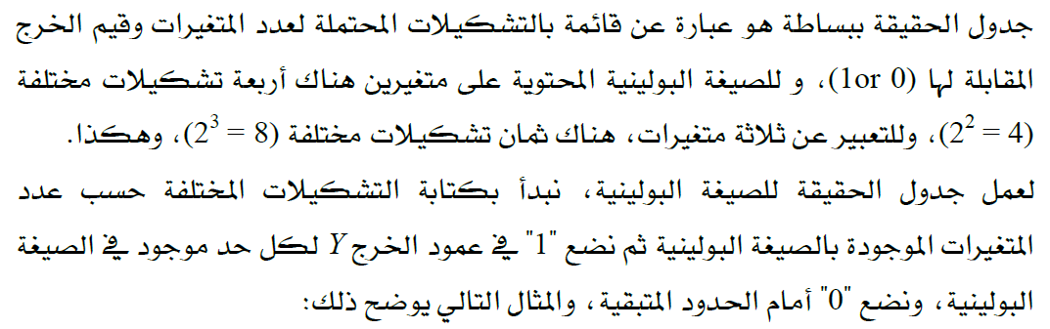
تحويل الصيغة البولينية إلى جدول الحقيقة:

Slide 17

مثال: استنتج جدول الحقيقة للصيغة البولينية الآتية:
الحل
هناك ثلاثة متغيرات "A, B,C" في الصيغة البولينية المعطاة، وبالتالي فهناك ثمان احتمالات أو تشكيلات مختلفة لهذه المتغيرات كما هو موضح بالأعمدة الثلاثة على اليسار في الجدول
القيم الثنائية لكل حد من الحدود الأربعة في الصيغة البولينية هي:

Slide 18
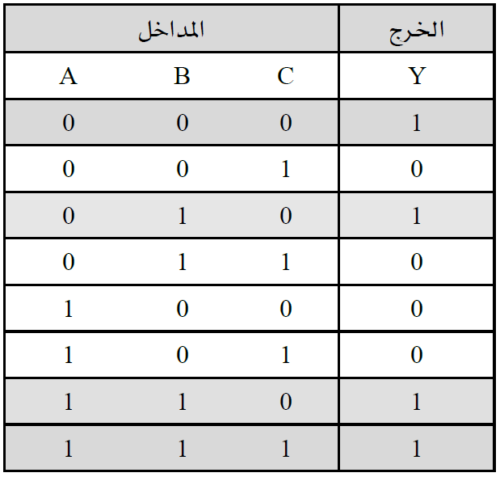
أمام كل من هذه القيم الثنائية يوضع " 1" في عمود الخرج Y كما هو موضح بالجدول،ويوضع " 0 " للتشكيلات الثنائية المتبقية في عمود الخرج Y
جدول الحقيقة للتعبير البوليني

Slide 19
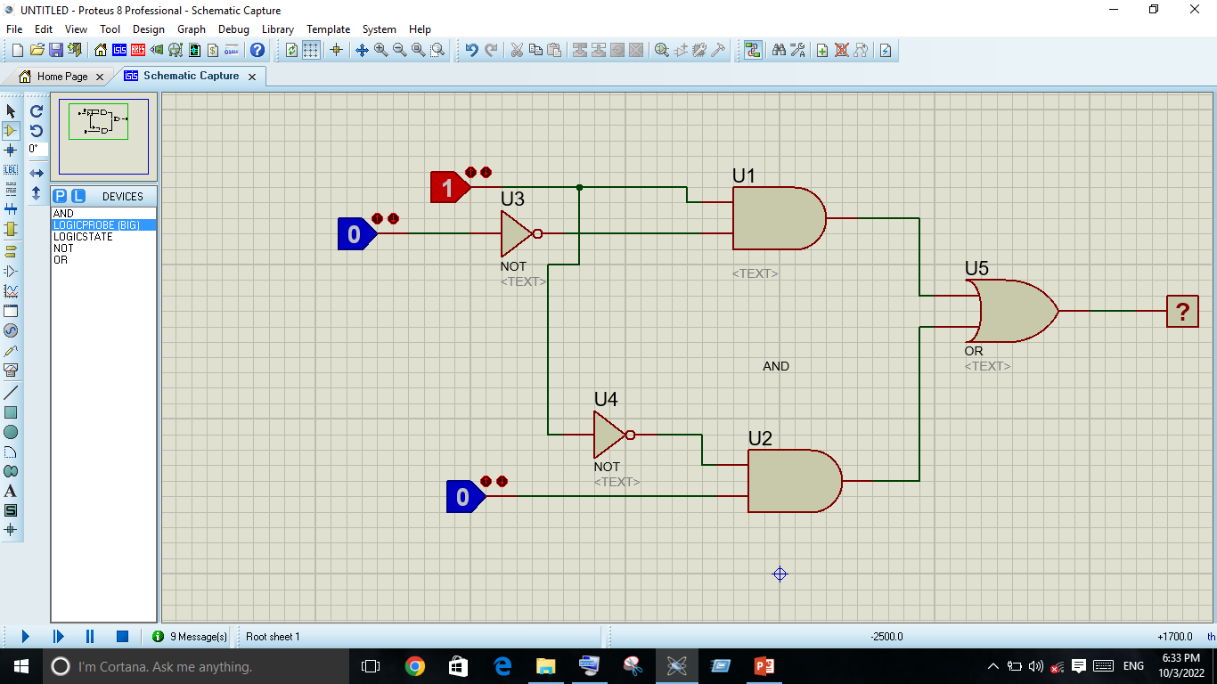

Slide 20
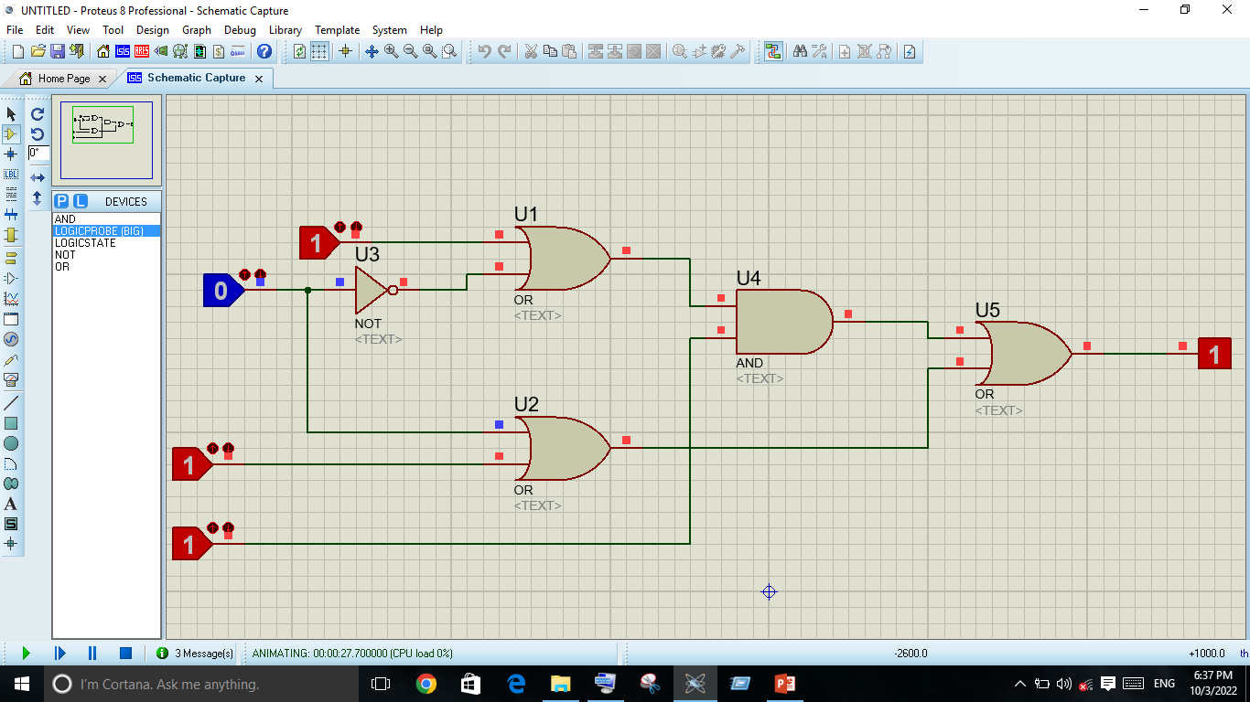

Slide 21
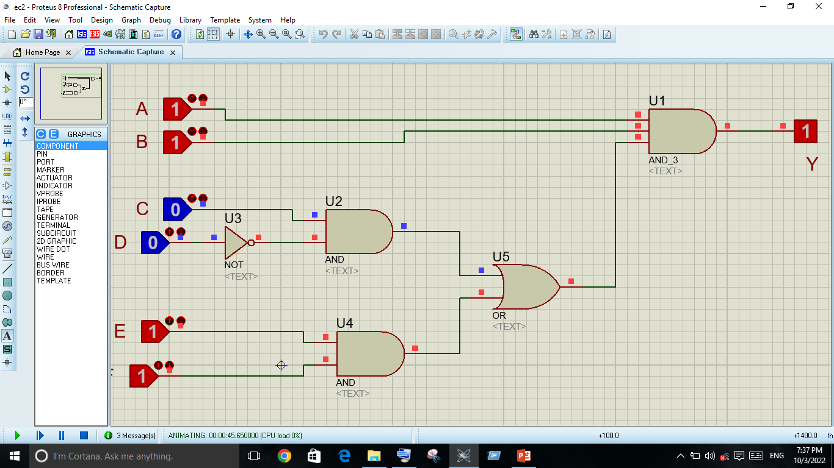

Slide 22
Gates:
NOT Gate :7404
OR Gate :7432
AND Gate :7408
NAND Gate :7400
NOR Gate : 7402
XOR Gate :7486
XNOR Gate :74266

Slide 24
واجب 2 / صمم الدوائر المنطقية باستخدام التعبير البوليني الاتي:
𝑌 = (𝐴𝐵 ̅ 𝐶) + (𝐴̅𝐵𝐶) + (𝐴𝐵𝐶̅)
𝑌 = {(𝐴̅𝐵 ̅ 𝐶̅). (𝐴̅𝐵)} + (𝐴𝐵𝐶̅)
𝑌 = (𝐴̅𝐵) + (𝐴𝐵) 𝐶
𝑌 = (𝐴̅𝐵𝐶). (𝐴 +𝐵 ̅ ) + (𝐵𝐶̅) + 𝐴 +𝐵 ̅ + 𝐶
استنتج جداول الحقيقة المكافئة للتعابير البولينية الاتية:
𝑌 = (𝐴 + 𝐵)𝐶
𝑌 = (𝐴 + 𝐵)(𝐵 ̅ + 𝐶)
𝑌 = 𝐴(𝐴𝐶 + 𝐴̅𝐵)

Slide 25
استنتج الدائرة المنطقية المطلوبة لتمثيل جداول الحقيقة الموضحة ادناه:

Slide 26
استنتج جداول الحقيقة المكافئة للدوائر المنطقية الاتية:

Slide 27
Thank you
Namarig Yagoup Jarelnabee
namajarelnabee123@gmail.com

